Slide 1
ОДНОМЕРНЫЙ МАССИВ
LESSON 21

Slide 2
План на четверть
БИБЛИОТЕКА FISICA
ОДНОМЕРНЫЙ МАССИВ
НАСЛЕДОВАНИЕ В ООП
LESSON 21
РАБОТА С ОБЪЕКТАМИ
ВВЕДЕНИЕ В ООП
ПОВТОРЕНИЕ МАТЕРИАЛА

Slide 3

English Time
Время Английского
Array | Массив
Index | Индекс
Length | Длина
Last First | Последний Первый
LESSON 21

Slide 4
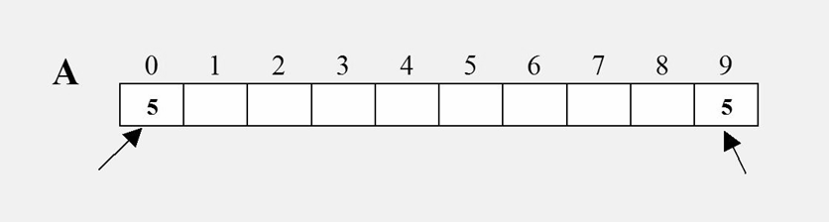
Наследование
і
Массив - это структура данных, в которой хранятся элементы одного типа.
// создание массива int[] arr; // выделение памяти на 10 элементов типа int arr = new int[10];
і
Первый элемент массива имеет индекс ноль.
LESSON 21

Slide 5

Объявление массива
і
Если нам необходимо, сразу при создании, придать значение массива, то мы указываем эти значения через запятую "," в фигурных скобках "{}".
//объявление и инициализация массива типа String String[] cars = {"Volvo", "BMW", "Ford", "Mazda"}; //объявление и инициализация массива типа int int[] myNum = {10, 20, 30, 40};
LESSON 21

Slide 6
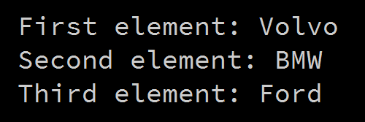
Доступ к элементам массива
і
Вы получаете доступ к элементу массива, ссылаясь на номер индекса:
String[] cars = {"Volvo", "BMW", "Ford", "Mazda"}; println("First element:" + cars[0]); println("Second element:" + cars[1]); println("Third element:" + cars[2]);
LESSON 21

Slide 7
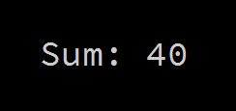
Изменение элементов массива
і
Изменение элементов массива также осуществляется через обращение к элементам по индексу.
После чего, элементу нужно присвоить новое значение.
int[] myNum = {10, 20, 30, 40}; myNum[0] = 20; int sum = myNum[0] + myNum[1]; println("Sum: " + sum);
LESSON 21

Slide 8
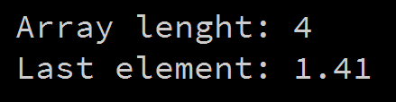
Длина массива
і
Массив является объектом. А как мы знаем, у объектов есть свойства и методы.
Одним из самых нужных и практичных является свойство length, которое хранит в себе длину массива.
float[] cons = {3.14, 2.71, 9.8, 73}; cons[3] = 1.41; println("Array length: " + cons.length); println("Last element: " + cons[cons.length - 1]);
LESSON 21

Slide 9
Массив и цикл for
і
Обратиться ко всему массиву сразу - невозможно.
Но что делать, если в массиве 1000 элементов и нужно каждый элемент заполнить случайным значением?
Или вывести в конкретном формате?
і
В таком случае на помощь придёт цикл for.
int[] arr = new int[10]; for (int i = 0; i < arr.length; i++) { arr[i] = (int)random(0, 100); }
LESSON 21
і
При правильно подобранных параметра цикла он пройдет по каждому элементу массива.
Заполнение, вывод, фильтрация и поиск элементов чаще всего проводится именно с помощью цикла for

Slide 10
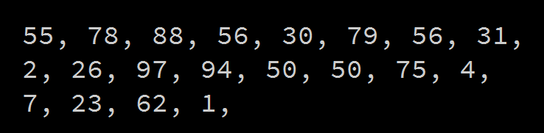
Задание 1
1
Создать массив на 20 элементов и заполнить его случайными значениями.
Вывести весь массив в консоль в формате, представленном ниже:
LESSON 21
Notes:
Решение заданий
Main:
int[] arr = new int[20];
void setup() {
// Заполнение массива
for (int i = 0; i < arr.length; i++) {
arr[i] = (int)random(0, 100);
}
// Вывод массива
for (int i = 0; i < arr.length; i++) {
print(arr[i] + ", ");
}
}
void draw() {
}

Slide 11
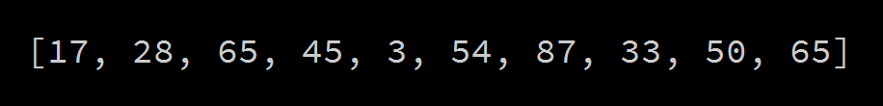
Задание 2
1
Создать функцию arrayPrint, которая будет принимать в качестве параметра массив элементов типа int.
Также, задачей функции будет вывод принятого массива в следующем формате:
LESSON 21
Notes:
Решение заданий
Main:
int[] arr = new int[10];
void setup() {
// Заполнение массива
for (int i = 0; i < arr.length; i++) {
arr[i] = (int)random(0, 100);
}
arrayPrint(arr);
}
void draw() {
}
void arrayPrint(int[] arr) {
// Вывод массива
print("[");
for (int i = 0; i < arr.length; i++) {
if (i != arr.length - 1) print(arr[i] + ", ");
else print(arr[i]);
}
print("]");
}

Slide 12
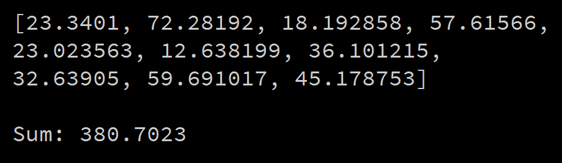
Задание 3
1
Создать массив на 10 элементов и заполнить его случайными значениями типа float.
2
С помощью собственной функции вывода вывести массив в консоль.
Также, найти сумму всех элементов массива.
LESSON 21
Notes:
Решение заданий
Main:
float[] arr = new float[10];
float sum = 0;
void setup() {
// Заполнение массива
for (int i = 0; i < arr.length; i++) {
arr[i] = random(0, 100);
}
arrayPrint(arr);
for (int i = 0; i < arr.length; i++) {
sum += arr[i];
}
println("\nSum: " + sum);
}
void draw() {
}
void arrayPrint(float[] arr) {
// Вывод массива
print("[");
for (int i = 0; i < arr.length; i++) {
if (i != arr.length - 1) print(arr[i] + ", ");
else print(arr[i]);
}
println("]");
}

Slide 13
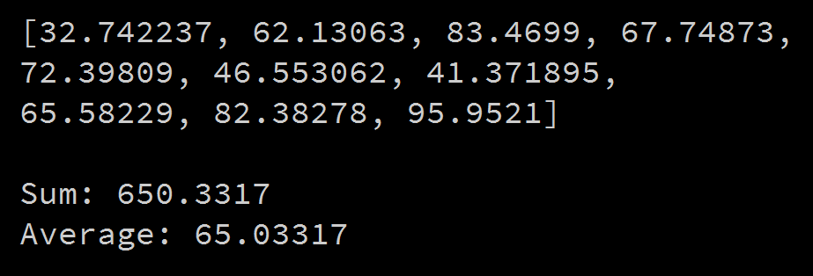
Задание 3.1
1
Дополнить алгоритм, чтобы после суммы выводилось среднее значение элементов массива.
LESSON 21
Notes:
В качестве дополнительных заданий может быть вывод минимального и минимального элемента массива. Решение заданий
Main:
float[] arr = new float[10];
float sum = 0;
void setup() {
// Заполнение массива
for (int i = 0; i < arr.length; i++) {
arr[i] = random(0, 100);
}
arrayPrint(arr);
for (int i = 0; i < arr.length; i++) {
sum += arr[i];
}
println("\nSum: " + sum);
float avr = sum / arr.length;
println("Average: " + avr);
}
void draw() {
}
void arrayPrint(float[] arr) {
// Вывод массива
print("[");
for (int i = 0; i < arr.length; i++) {
if (i != arr.length - 1) print(arr[i] + ", ");
else print(arr[i]);
}
println("]");
}

Slide 14
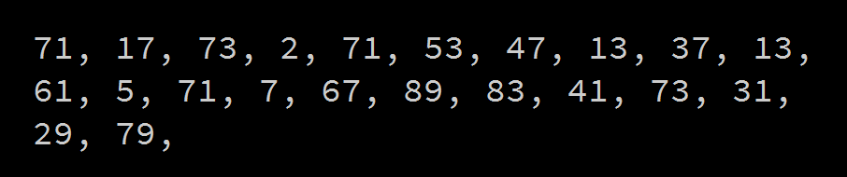
Задание 4
1
Реализовать функцию isSimple, которая будет принимать параметр типа int и определять, является ли число простым. Функция должна возвращать булевое значение.
2
Создайте массив на 100 элементов и заполните его случайными значениями.
Используя функцию isSimple, выведите в консоль только те элементы, значениями которых являются простые числа.
LESSON 21
Notes:
В качестве более простой альтернативы этому заданию, можно предложить вывести все парные/непарные числа из случайно заполненного массива. Решение заданий
Main:
int[] arr = new int[100];
void setup() {
// Заполнение массива
for (int i = 0; i < arr.length; i++) {
arr[i] = (int)random(0, 100);
}
for (int i = 0; i < arr.length; i++) {
if (isSimple(arr[i])) {
print(arr[i] + ", ");
}
}
}
void draw() {
}
boolean isSimple(int n) {
boolean flag = true;
if (n == 0 || n == 1) {
return false;
}
for (int i = n-1; i > 1; i--) {
if (n % i == 0) {
flag = false;
}
}
if (flag) {
return true;
}
return false;
}

Slide 15
Массивы объектов
і
Как и с любым другим типом данных, мы можем создать массив объектов класса.
Star[] stars = new Star[1000]; void setup() { size(900, 900); for (int i = 0; i < stars.length; i++) { int x = (int)random(width); int y = (int)random(height); stars[i] = new Star(x, y); } }
LESSON 21
і
Инициализация объектов, в таком случае, также должна происходить с помощью цикла for.

Slide 16
Задание 5
1
Создать класс Star следующими полями-данными:
координаты звезды
размер звезды
цвет звезды (яркость белого цвета)
class Star { ... }
LESSON 21
i
Значение размера и яркости звезды должны определяться случайным значением в конструкторе класса.
Значение координат определяются извне.
Notes:
Решение заданий
Main:
void setup() {
}
void draw() {
}
Star:
class Star {
int x;
int y;
int weight;
color c;
Star(int outX, int outY) {
x = outX;
y = outY;
weight = (int)random(1, 4);
c = color(random(50, 255), random(50, 255));
}
void display() {
stroke(c);
strokeWeight(weight);
point(x, y);
}
}

Slide 17

Задание 5.1
1
Реализовать функцию starSky, которая позволит использовать статический фон в виде случайно сгенерированного звездного неба.
LESSON 21
Notes:
Решение заданий
Main:
int numberOfStars = 5000;
Star[] stars = new Star[numberOfStars];
int[] x = new int[numberOfStars];
int[] y = new int[numberOfStars];
void setup() {
size(900, 900);
frameRate(120);
background(0);
for (int i = 0; i < stars.length; i++) {
x[i] = (int)random(width);
y[i] = (int)random(height);
stars[i] = new Star(x[i], y[i]);
}
}
void draw() {
starSky();
ellipse(mouseX, mouseY, 100, 100);
}
void starSky() {
background(0);
for (int i = 0; i < stars.length; i++) {
stars[i].display();
}
}
Star:
class Star {
int x;
int y;
int weight;
color c;
Star(int outX, int outY) {
x = outX;
y = outY;
weight = (int)random(1, 4);
c = color(random(50, 255), random(50, 255));
}
void display() {
stroke(c);
strokeWeight(weight);
point(x, y);
}
}

Slide 18

Вопросы
1
Как обратиться к элементу массива?
2
Какое максимальное число элементов в массиве?
3
Можно ли обратиться ко всем элементам массива одновременно?
4
Какое свойство позволяет очень просто определить длину массива?
LESSON 21

Slide 19

На этом всё!
LESSON 21

